Slide 1
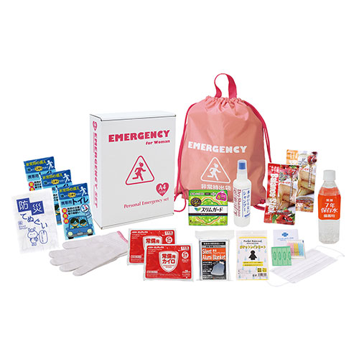
【提案書】
1DAY女性の災害対策17点セット
特徴
いざというときに備えておくと安心な、女性用の災害対策17点セットです。社内用にも家庭用にもご利用可能ですし、防災イベントの特典用や景品用としても喜ばれます。是非ご活用ください。
納期
納期スペース
仕様
サイズ ： 非常用持出袋:340×400mm
包 装 ： 化粧箱
備 考 ： 非常持出袋・防災てぬぐい・携帯用トイレ1P×3・カイロ×2・生 理用ナプキン(8枚入)・レインコート・静音アルミブランケット・ ハンディメディカル・マスク・7年保存水500ml・バランスス ティック×2・軍手・ドライシャンプー
お見積
お見積りスペース

